Slide 1
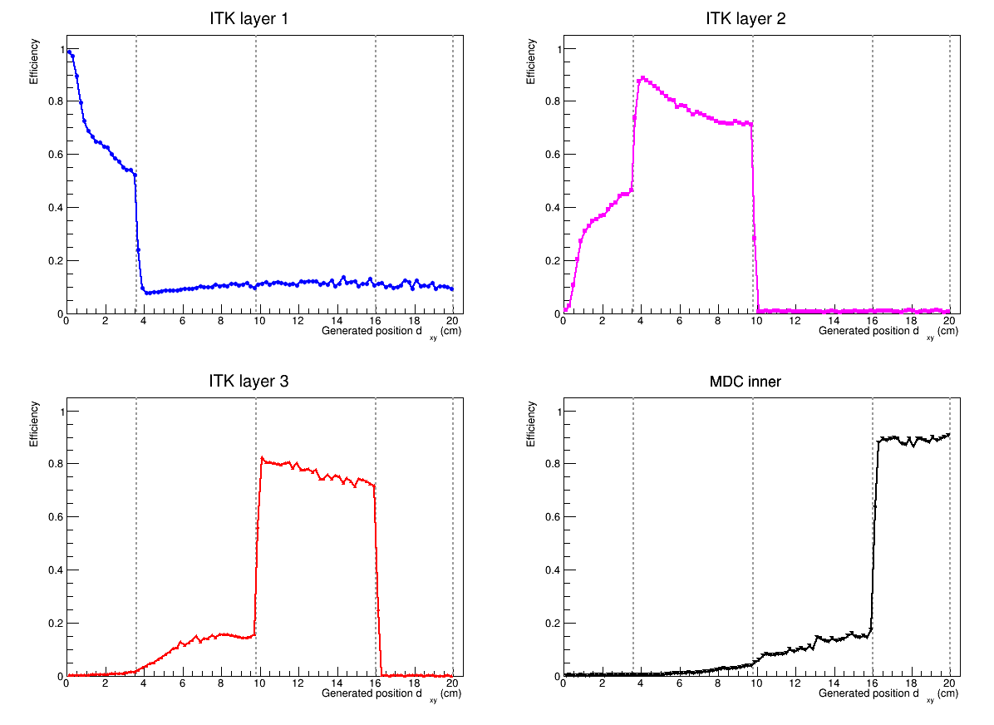
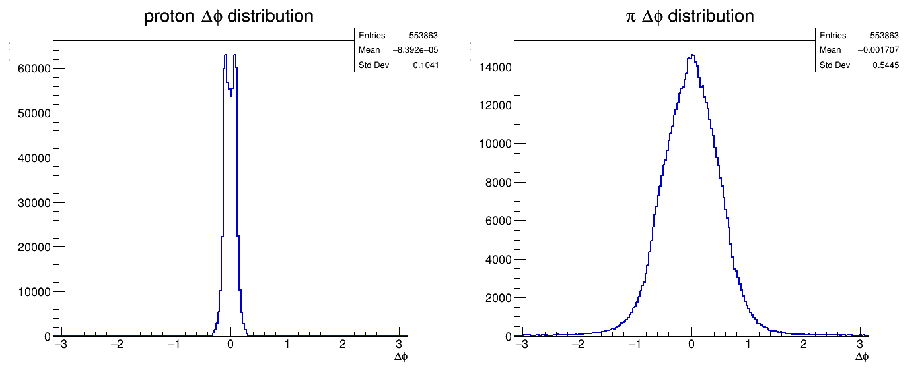
llbar衰变道中P第一击中点打在ITK与MDC效率随着产生位置的变化

Slide 2
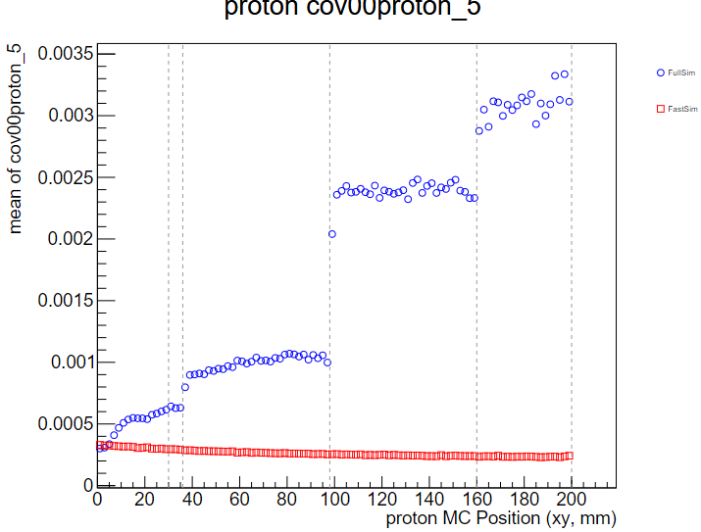
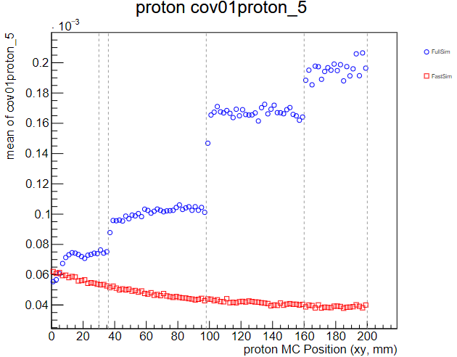
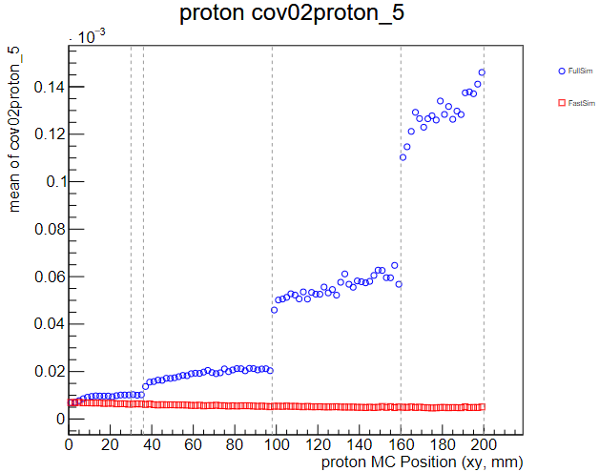
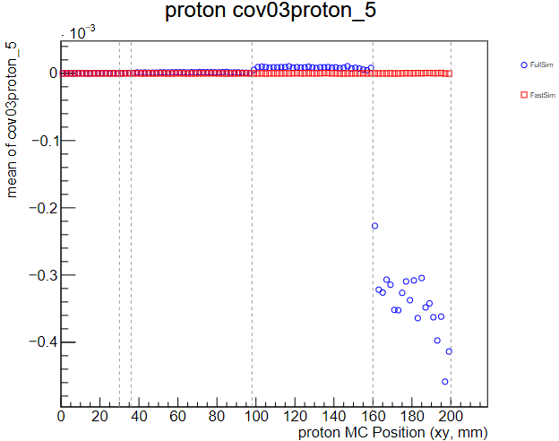
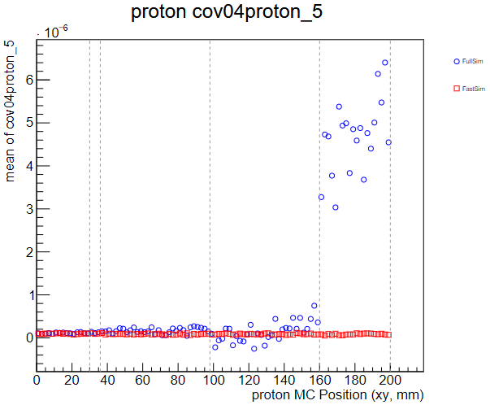
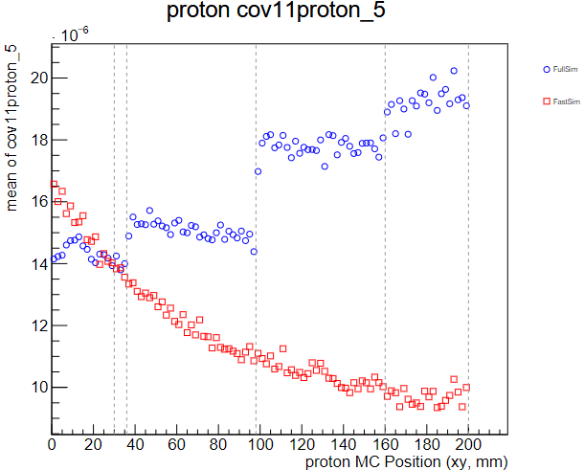
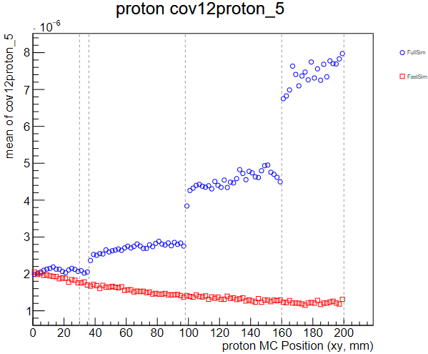
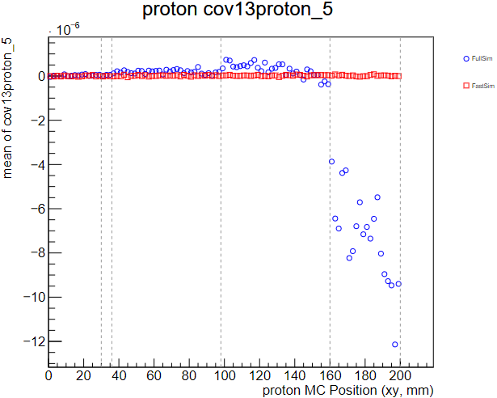
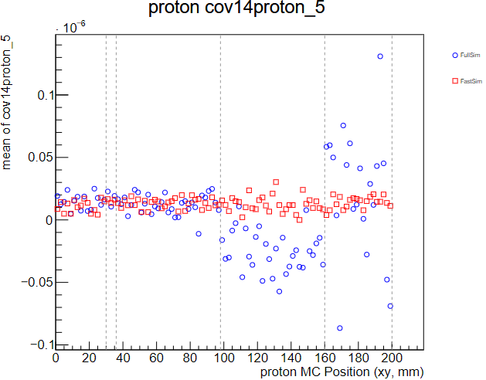
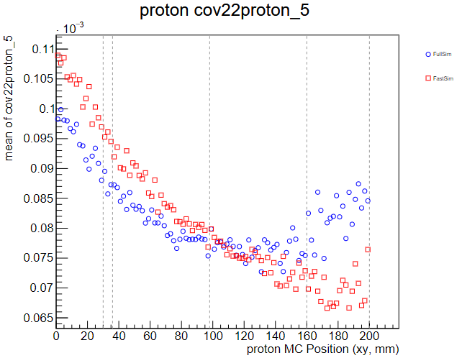
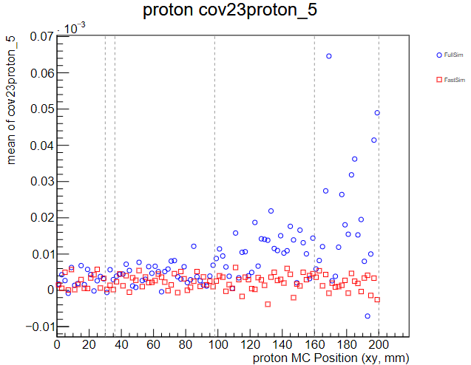
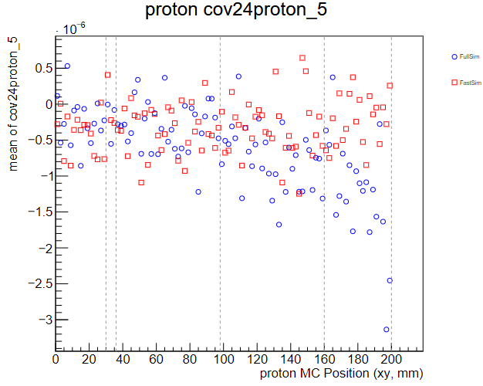
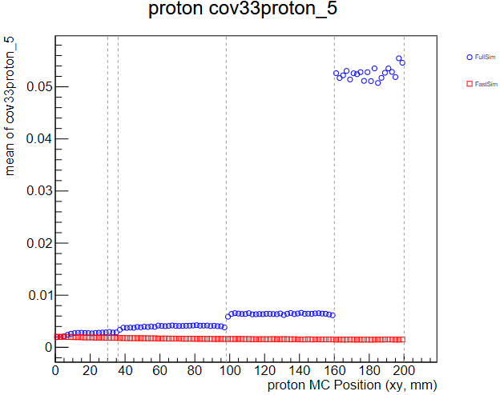
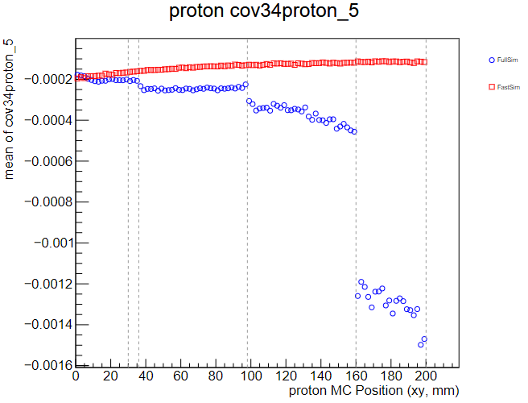
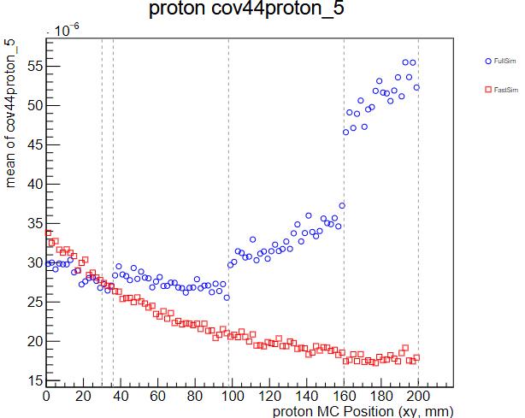
按bin排除极端值加平均前

Slide 3
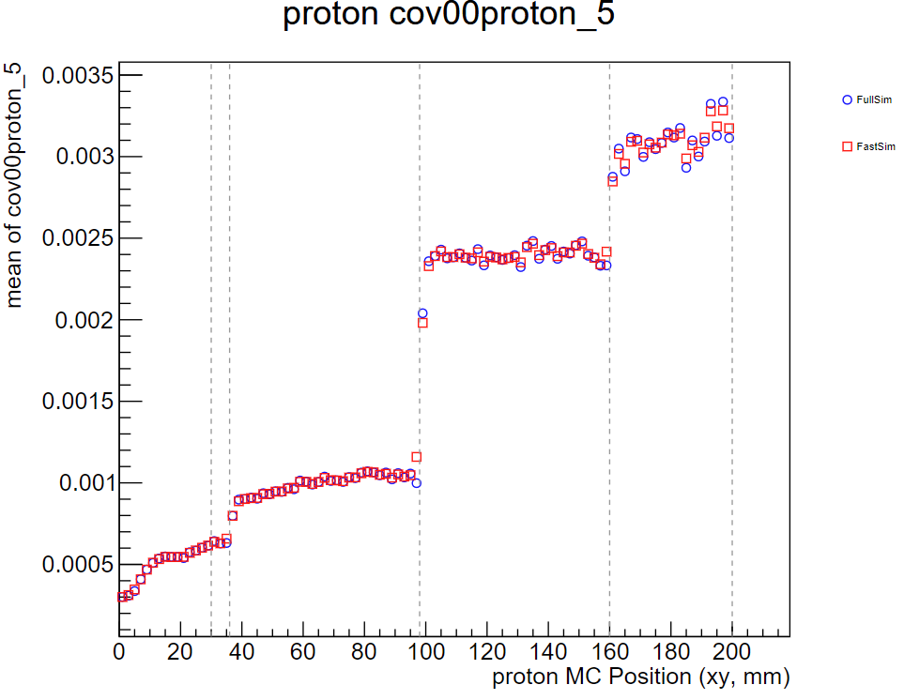
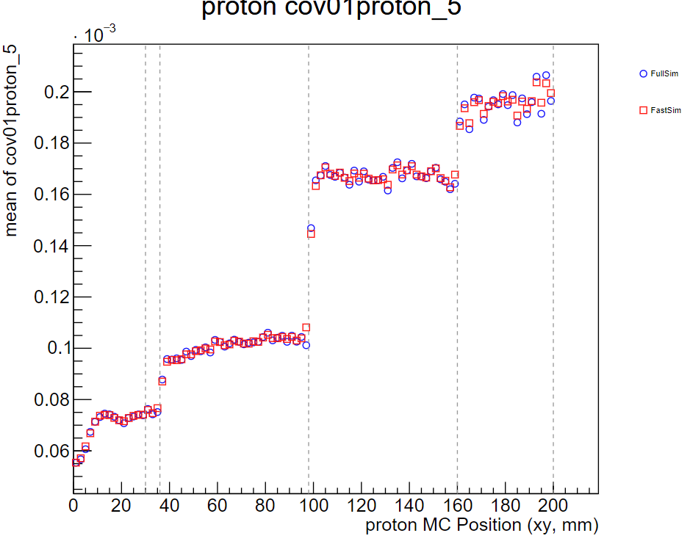
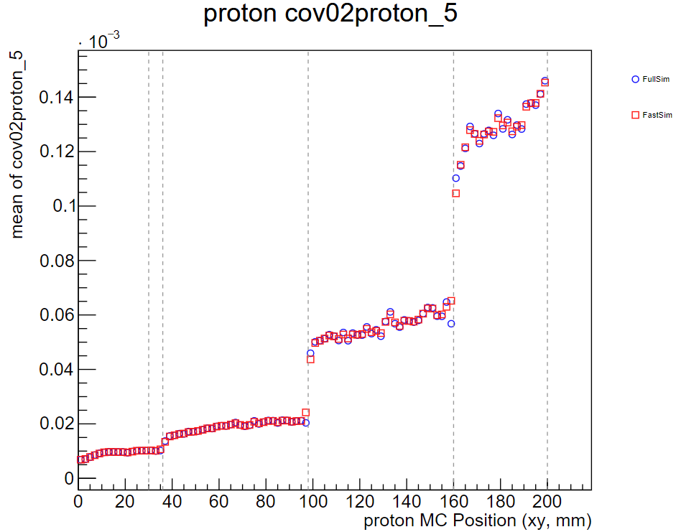
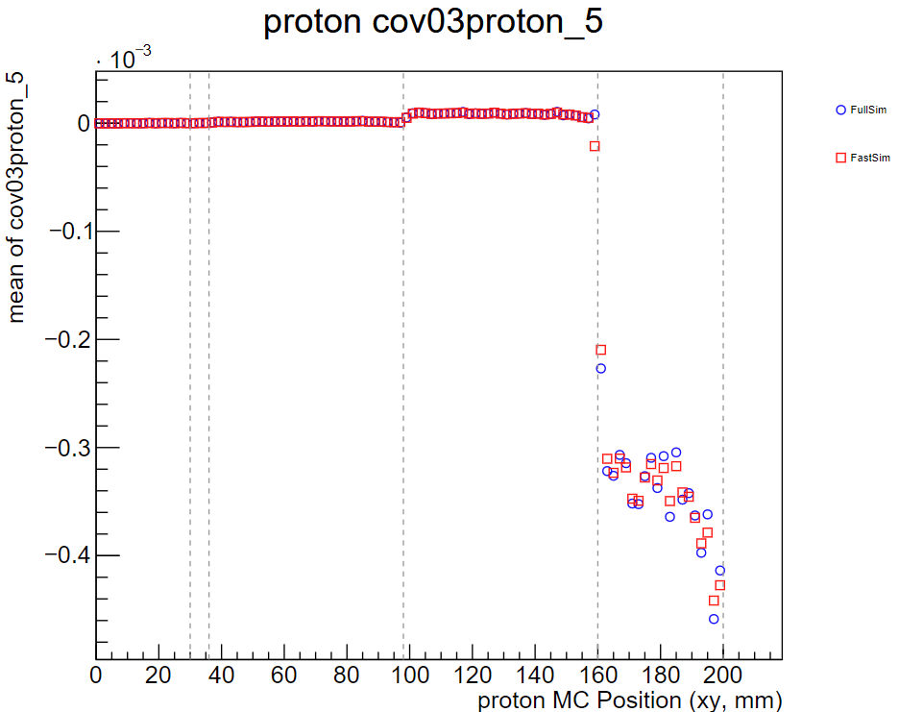
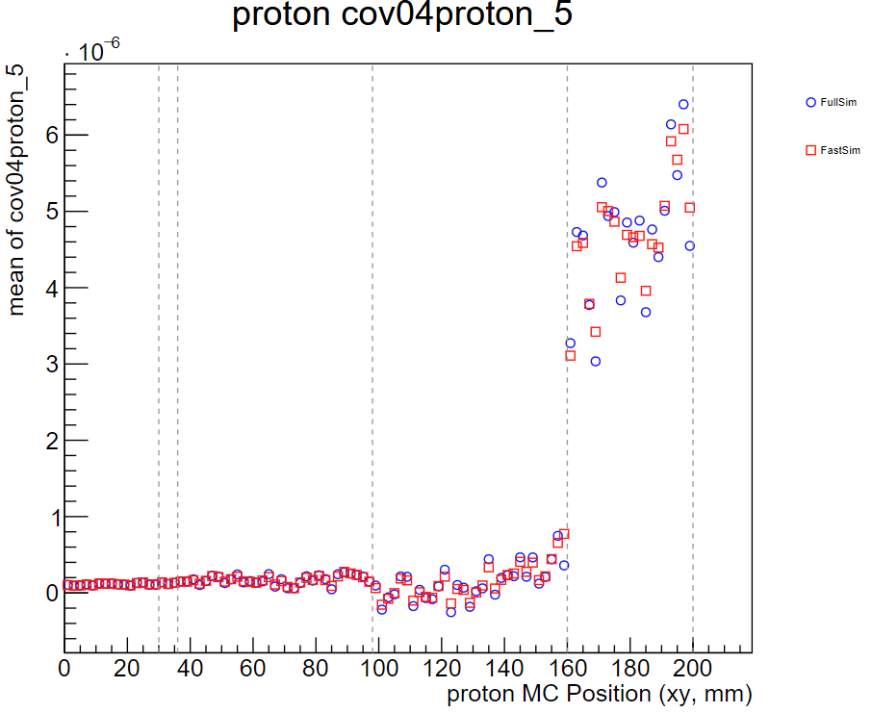
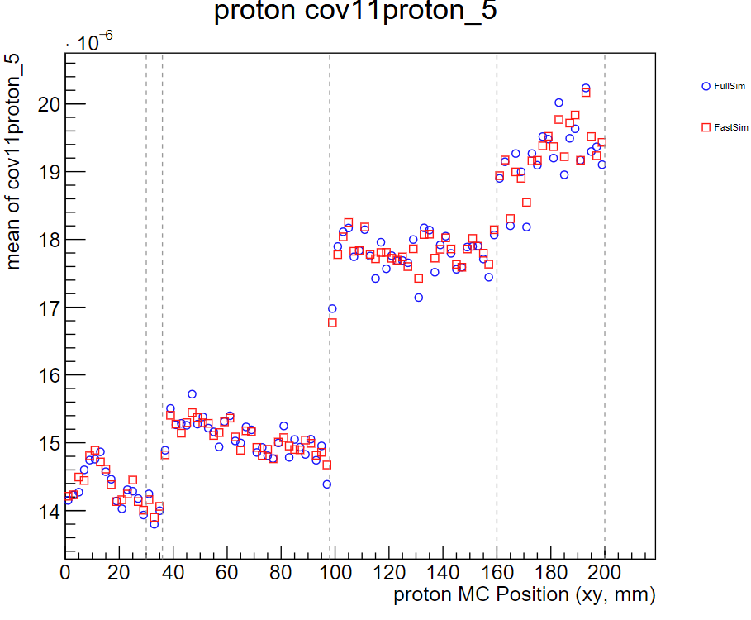
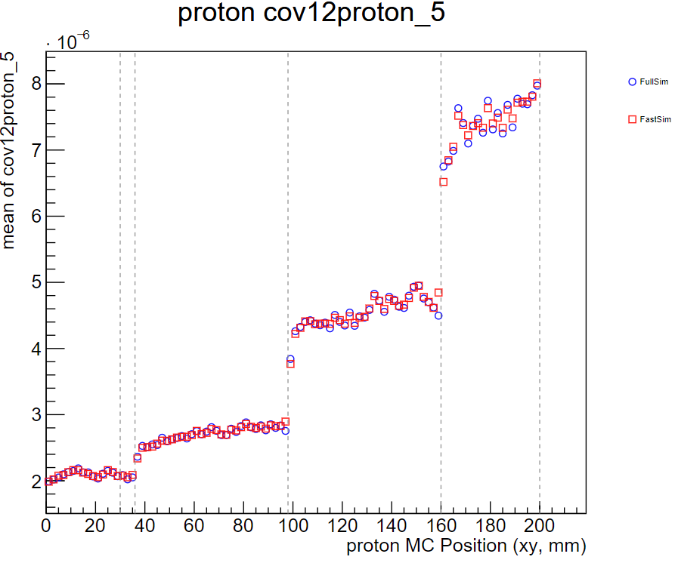
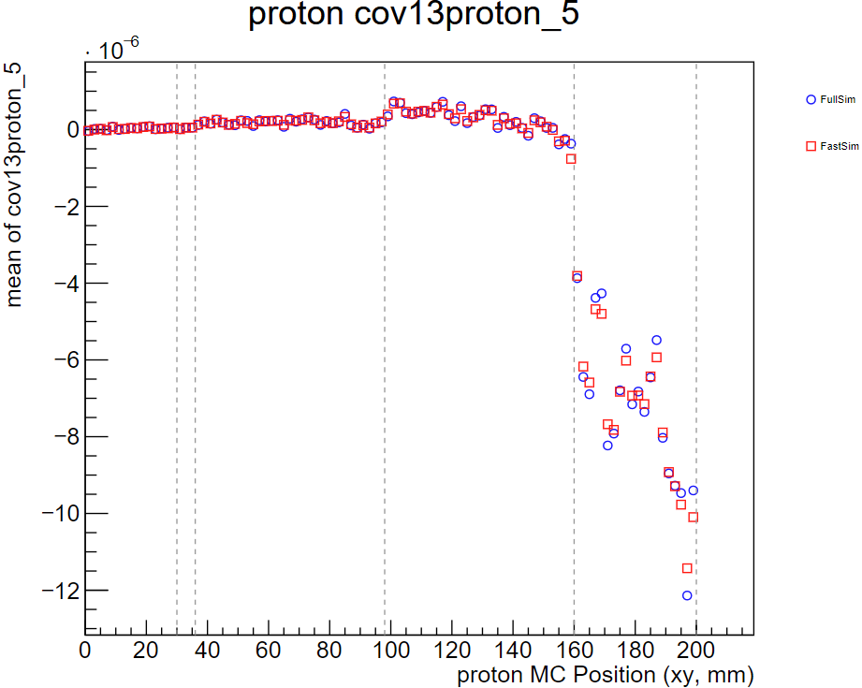
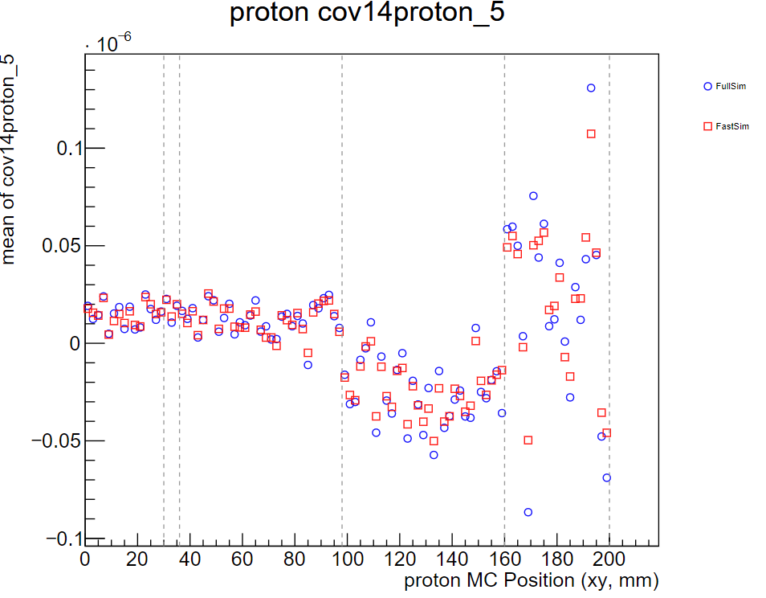
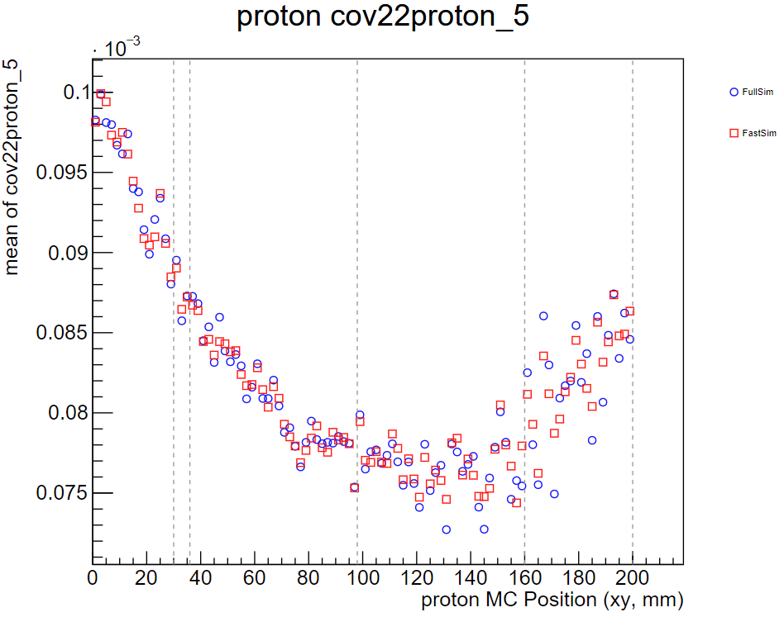
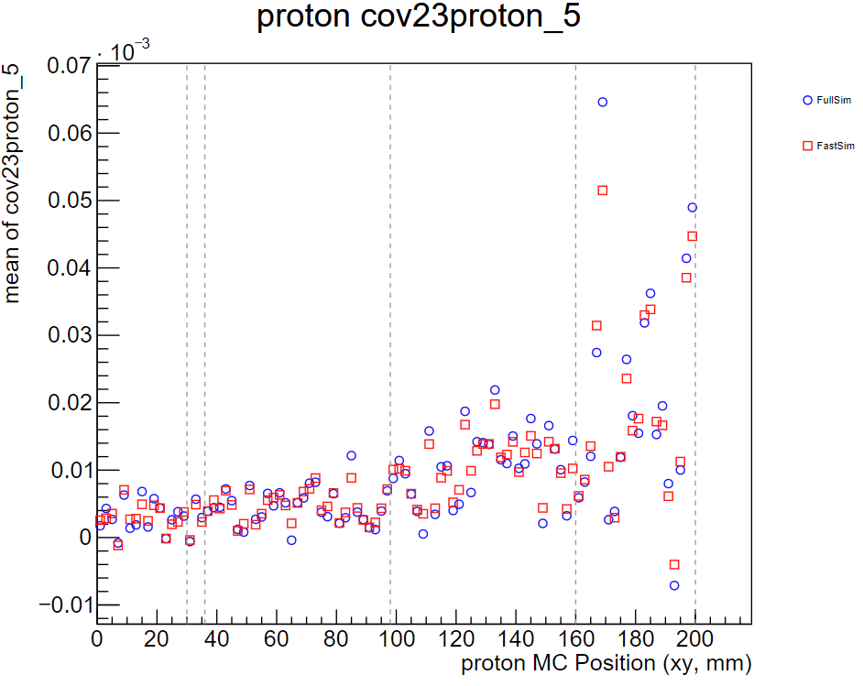
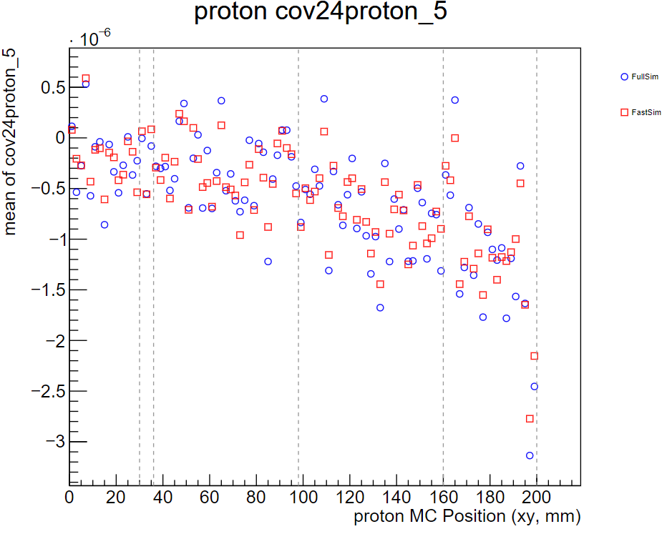
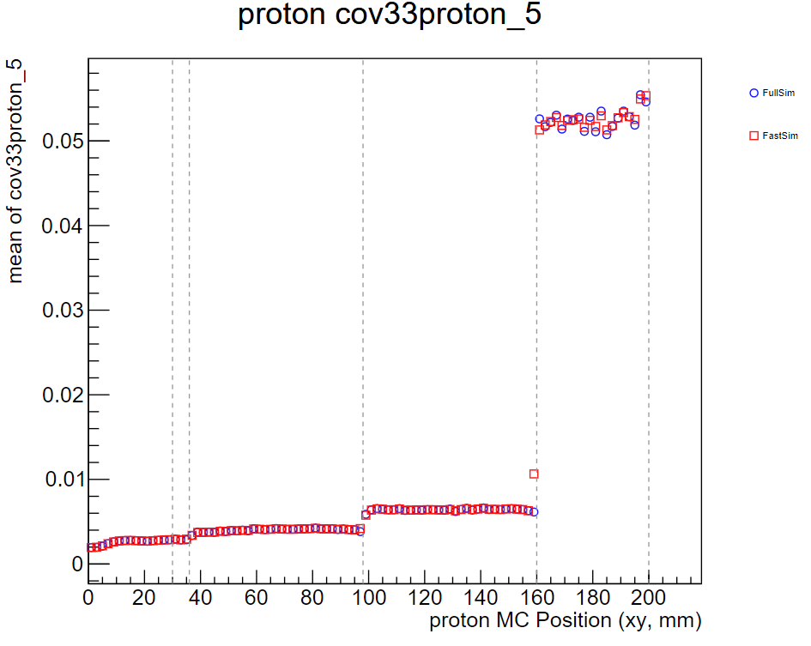
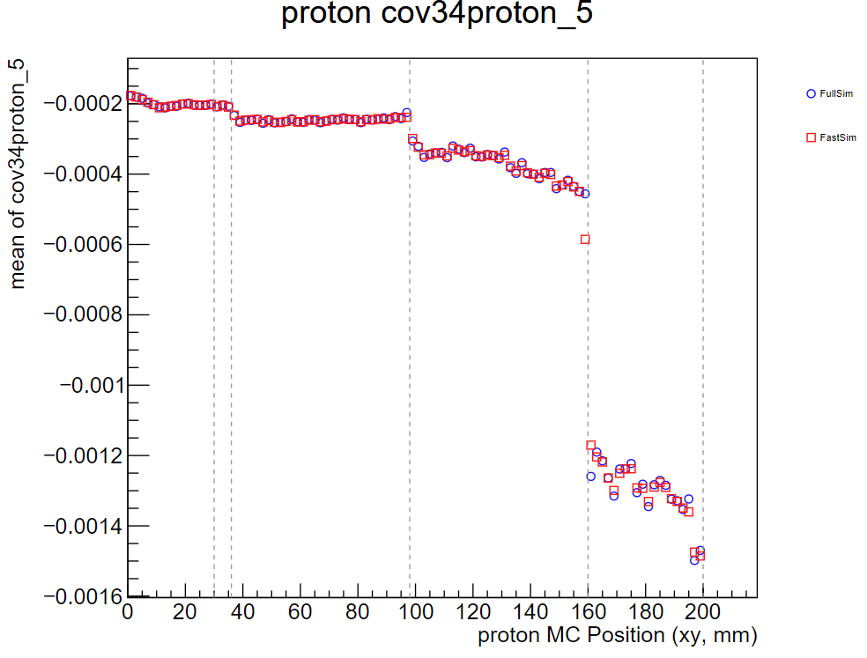
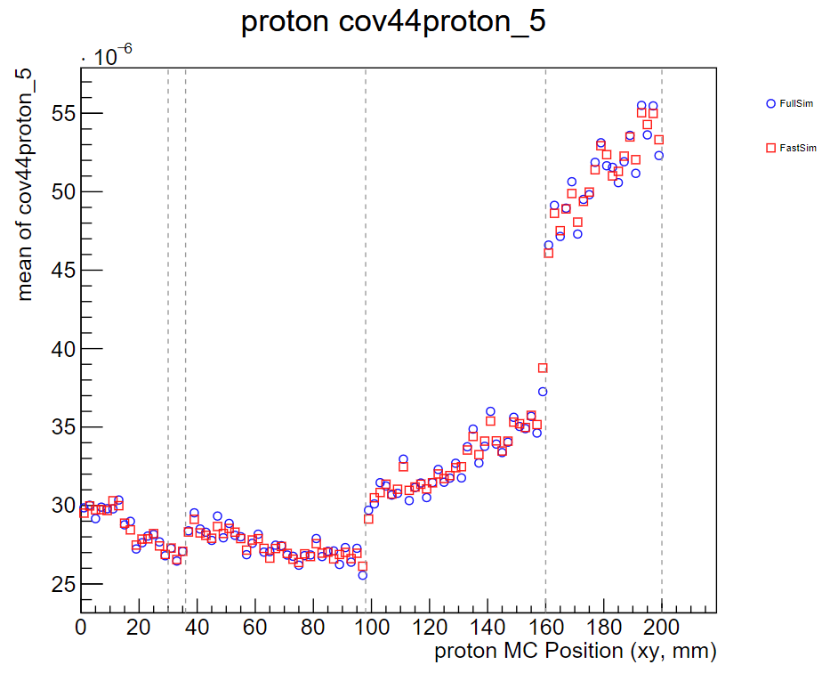
按bin排除极端值加平均后
只抽取了P随产生位置全模拟跟快模拟均值差

Slide 4
 | fast | 相对效率 | full | 相对效率
all | 100000 |  | 100000
重建出一个 | 72249 | 72.3% | 71479 | 71.2%
vtxfit | 67798 | 93.8% | 61670 | 86.3%
2ndvtxfit | 67234 | 99.2% | 61481 | 99.7%
Efficiency | 0.67234 |  | 0.61481
old
只抽取了P随产生位置全模拟跟快模拟均值差
 | fast | 相对效率 | full | 相对效率
all | 100000 |  | 100000
重建出一个 | 72249 | 72.3% | 71479 | 71.2%
vtxfit | 68175 | 94.4% | 61670 | 86.3%
2ndvtxfit | 67634 | 99.2% | 61481 | 99.7%
Efficiency | 0.67634 |  | 0.61481
new

Slide 5
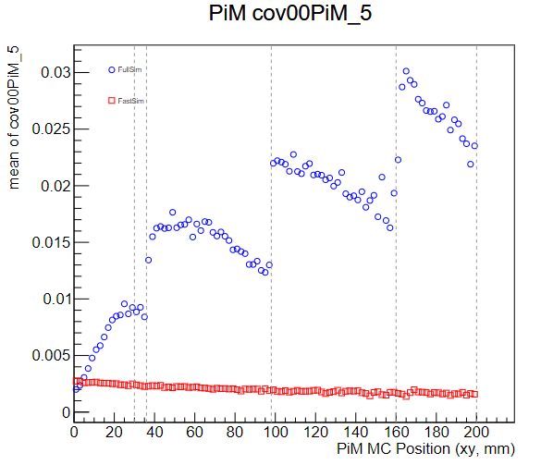
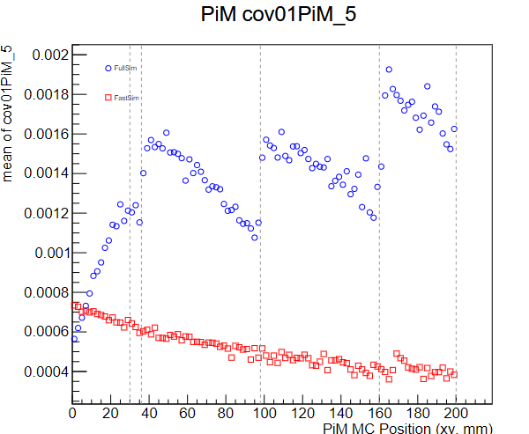
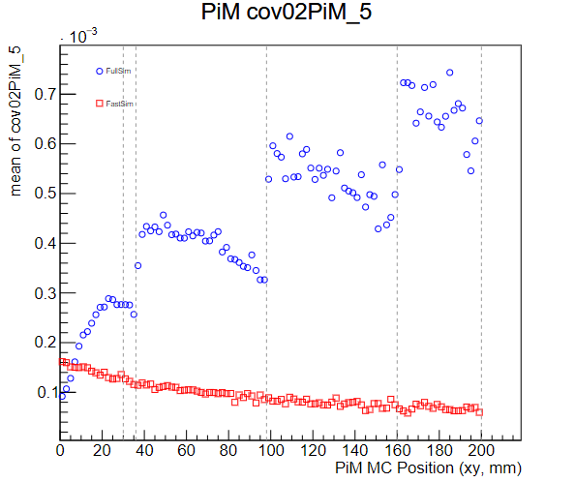
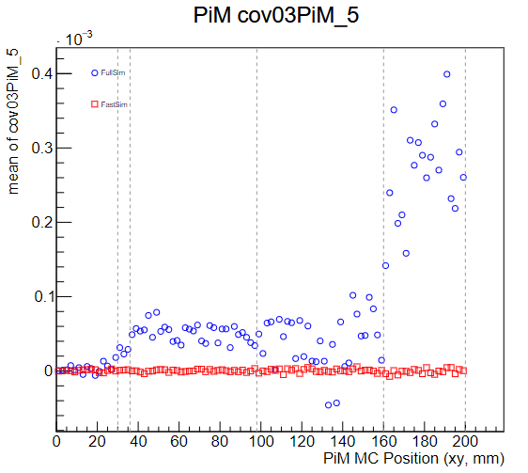
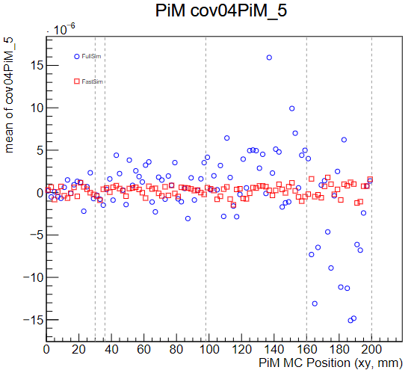
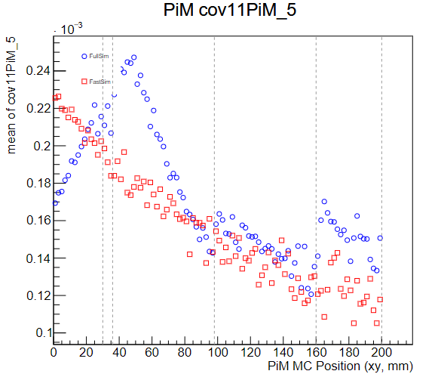
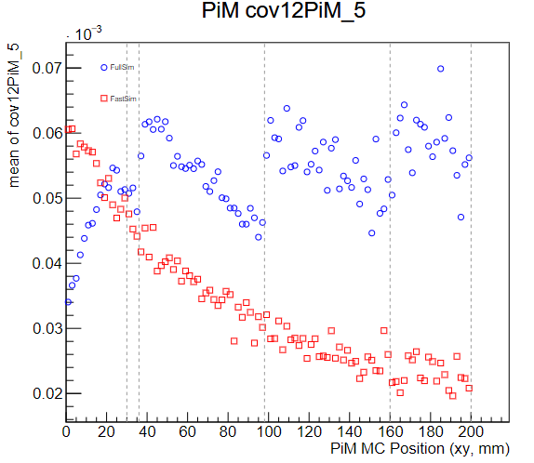
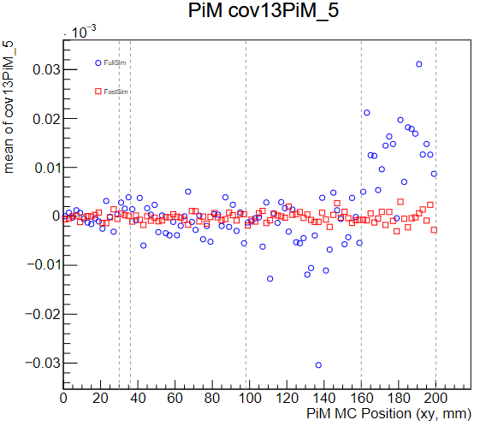
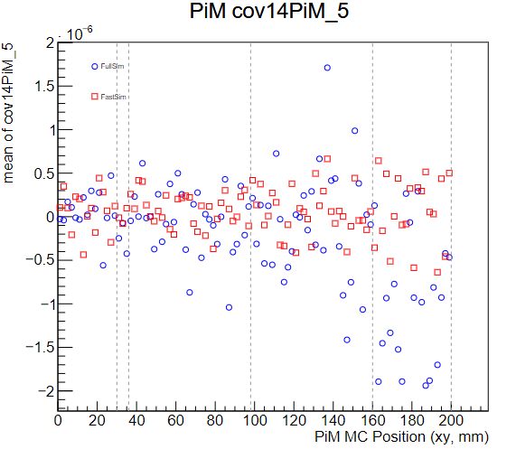
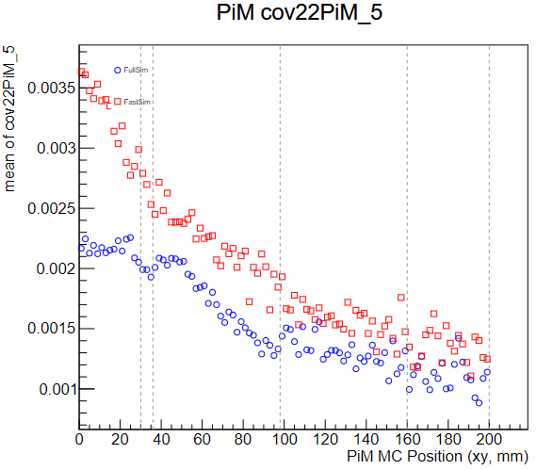
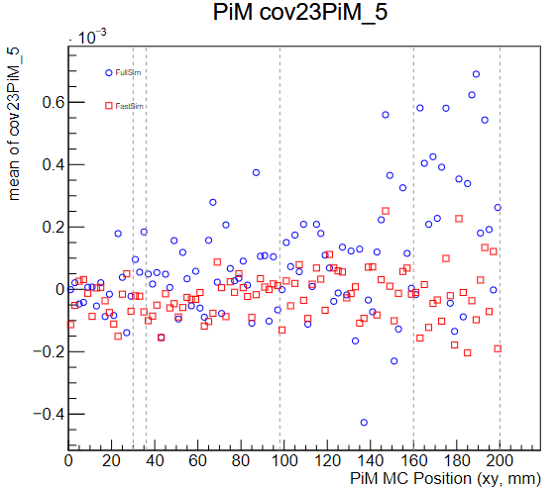
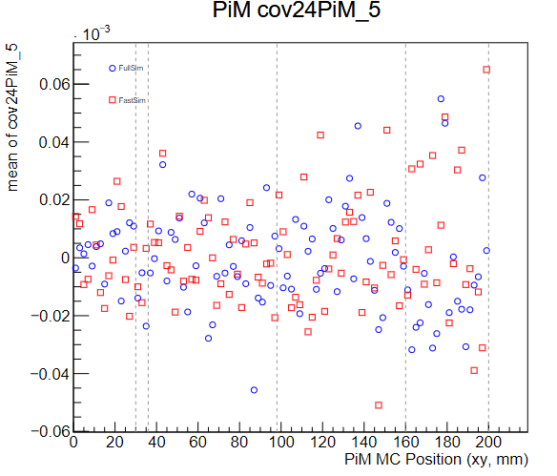
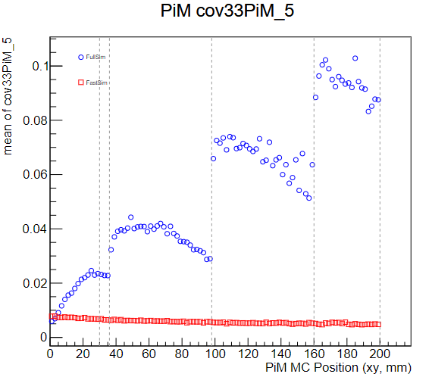
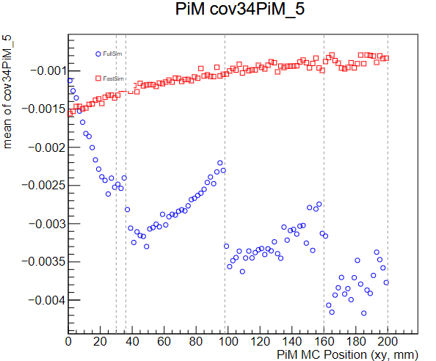
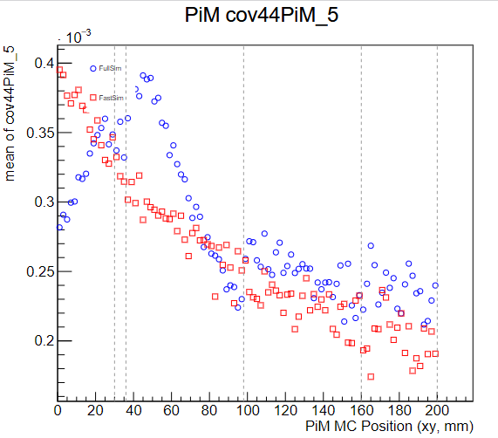
llbar按bin排除极端值加平均前π−cov均值随产生位置的对比

Slide 6
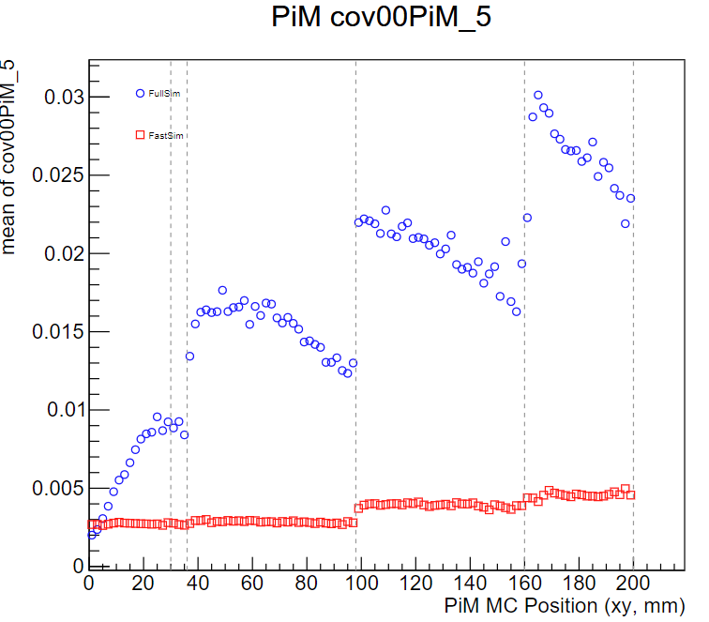
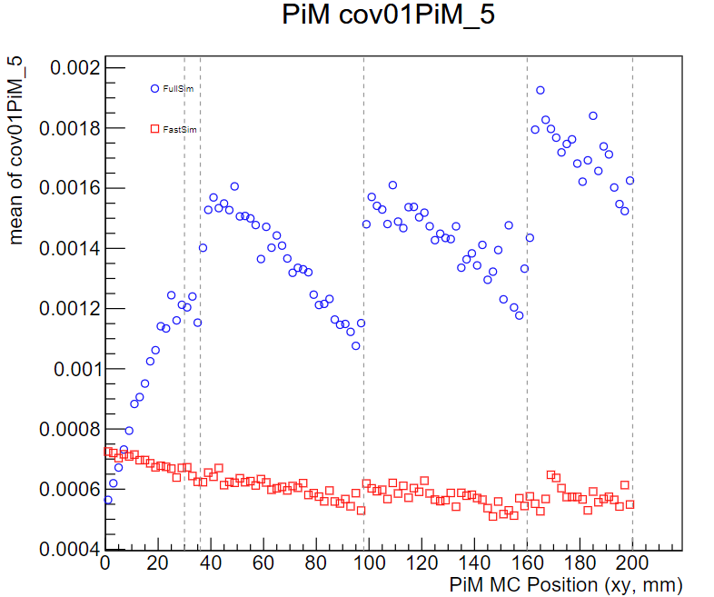
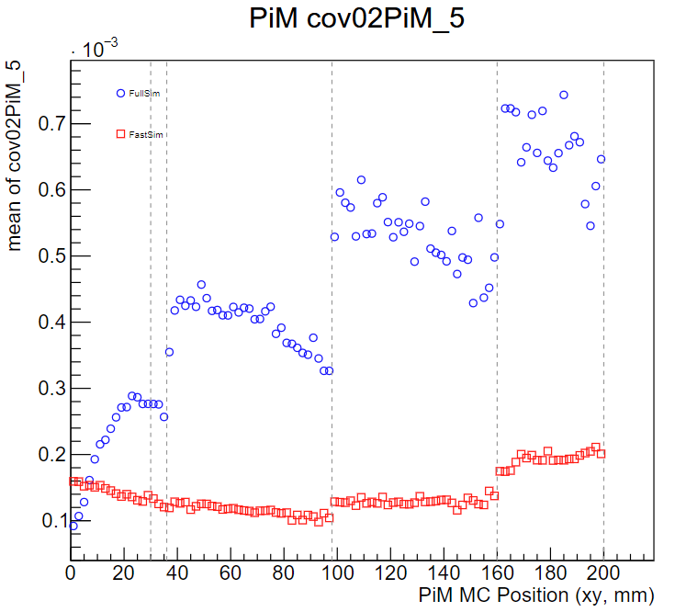












llbar按bin排除极端值加平均差值后π−cov随产生位置均值对比
只抽取了P随产生位置全模拟跟快模拟均值差

Slide 7
抽取了P和π−cov均值差随产生位置的变化

Slide 8
llbar按bin排除极端值加平均前 cov均值随产生位置变化

Slide 9















llbar按bin排除极端值加平均后 cov均值随产生位置变化
抽取了P和π−

Slide 10




















按bin排除极端值加平均前分bin对比P的cov分布

Slide 11




















按bin排除极端值加平均后分bin对比P的cov

Slide 12















cov未加平均差值前llbar衰变道中全模拟跟快模拟P的cov对比

Slide 13















按bin排除极端值：cov加平均差之后llbar衰变道中全模拟跟快模拟P的cov对比

Slide 14
 | fast | 相对效率 | full | 相对效率
all | 100000 |  | 100000
重建出一个 | 72249 | 72.3% | 71479 | 71.2%
vtxfit | 67798 | 93.8% | 61670 | 86.3%
2ndvtxfit | 67234 | 99.2% | 61481 | 99.7%
Efficiency | 0.67234 |  | 0.61481
抽取了P和
old
lam：ReconstructedParticleCol 中至少有 1 个P 和 1 个 π−
vtxFit：成功找到 p+π− 组合，且χ2≤200，对选中的 p+π− 再做VertexFit，要求拟合成功
2ndVtxFit：对 Lambda 候选做 SecondVertexFit，要求 Fit() 成功
 | fast | 相对效率 | full | 相对效率
all | 100000 |  | 100000
重建出一个 | 72249 | 72.3% | 71479 | 71.2%
vtxfit | 68949 | 95.4% | 61670 | 86.3%
2ndvtxfit | 68246 | 99.0% | 61481 | 99.7%
Efficiency | 0.68246 |  | 0.61481
new

Slide 15
kskpi衰变道中效率对比
抽取了P和π−
kskpi | fast（old） | 相对效率 | fast（new） | 相对效率 | full | 相对效率
all | 100000 |  | 100000 |  | 100000
k3pi（1个k，三个π） | 62991 | 63.0% | 62991 | 63.0% | 57831 | 57.8%
goodtrk | 62991 | 100% | 62991 | 100% | 57260 | 99.0%
vtxfit | 61082 | 97.0% | 57049 | 90.6% | 56485 | 98.7%
2ndvtxfit | 57480 | 93.3% | 54574 | 95.7% | 55880 | 98.9%
kmfit | 47490 | 82.7% | 45789 | 83.9% | 53679 | 96.1%
Efficiency | 0.47490 |  | 0.45789 |  | 0.53679
k3pi：3 个 π + 1 个 k，要求“有对应重建对象，并且能关联到所需 MC truth
kmfit：
kmfit1：K+π+KS做四动量守恒约束的 kinematic fit，并要求拟合成功且 χ2<200。
kmfit2：：对 K、π、π⁺、π⁻ 做四动量守恒约束的 kinematic fit，并且拟合成功
goodtrack：这四条分析所需的目标轨迹都成功找到，并且对应的 track / hypo track 可用
vtxfit：vtxfit1：先对 KS→π+π− 做 vertex fit，要求这两条 π 能收敛到同一个衰变顶点
vtxfit2：KS的二次顶点拟合成功，KS候选的衰变顶点、飞行方向、原初顶点三者之间是可以拟合的
2ndVtxFit：J/psi 候选（K + π + Ks）的联合 vertex fit，可以被一个共同产生点合理描述

Slide 16






llbar衰变道分布对比
抽取了P和π−

Slide 17








kskpi衰变道分布对比
抽取了P和π−

Slide 18
抽取了P和π−，只处理对角元

Slide 19
 | fast | 相对效率 | full | 相对效率
all | 100000 |  | 100000
重建出一个 | 72249 | 72.3% | 71479 | 71.2%
vtxfit | 67798 | 93.8% | 61670 | 86.3%
2ndvtxfit | 67234 | 99.2% | 61481 | 99.7%
Efficiency | 0.67234 |  | 0.61481
old
抽取了P和π−，只处理对角元素
 | fast | 相对效率 | full | 相对效率
all | 100000 |  | 100000
重建出一个 | 72249 | 72.3% | 71479 | 71.2%
vtxfit | 68913 | 95.4% | 61670 | 86.3%
2ndvtxfit | 68268 | 99.1% | 61481 | 99.7%
Efficiency | 0.68268 |  | 0.61481
new

Slide 20
kskpi衰变道中效率对比
抽取了P和π−仅对cov对角元素处理
kskpi | fast（old） | 相对效率 | fast（new） | 相对效率 | full | 相对效率
all | 100000 |  | 100000 |  | 100000
k3pi（1个k，三个pi） | 62991 | 63.0% | 62991 | 63.0% | 57831 | 57.8%
goodtrk | 62991 | 100% | 62991 | 100% | 57260 | 99.0%
vtxfit | 61082 | 97.0% | 61793 | 98.1% | 56485 | 98.7%
2ndvtxfit | 57480 | 93.3% | 58179 | 94.2% | 55880 | 98.9%
kmfit | 47490 | 82.7% | 37257 | 64.1% | 53679 | 96.1%
Efficiency | 0.47490 |  | 0.37257 |  | 0.53679
对于kskpi衰变道：顶点拟合有了提升，但是运动学拟合下降

Slide 21






llbar衰变道分布对比full vs fastnew
抽取了P和π−仅对cov对角元素处理

Slide 22






llbar衰变道分布对比fast old vs new
抽取了P和π−仅对cov对角元素处理
fast old：指未加dcov的快模拟

Slide 23








kskpi衰变道分布对比full vs fastnew
抽取了P和π−仅对cov对角元素处理
运动学拟合 χ2变大

Slide 24








kskpi衰变道分布对比fast old vs new
抽取了P和π−仅对cov对角元素处理

Slide 25















llbar衰变道中proton cov平均随着产生位置对比
抽取了P和π−仅对cov对角元素处理

Slide 26















llbar衰变道中pim cov平均随着产生位置对比
抽取了P和π−仅对cov对角元素处理

Slide 27




llbar中P动量分布
full
fast

